Slide 1
¿Qué es la doble autenticación
y por qué CEMCOP la está implementando?
El doble factor de autenticación es una medida extra de seguridad que se aplican en los sistemas, con el objetivo de poder proteger las cuentas y datos de todos los asociados. Queremos brindarte más seguridad y así también daremos cumplimiento a las exigencias por parte de los entes gubernamentales de control y vigilancia
Para tener en cuenta:
El proceso de registro que se indica a continuación, se realiza solo por primera vez.
Luego de esto y en adelante, al ingresar su número de cédula debe aparecerle su imagen y frase de seguridad y podrá digitar su nueva clave e ingresar directamente a la oficina virtual.

Slide 2
Ingrese a https://servicios.inube.com.co/linix/v6/890301310/loginAsociado.php?nit=890301310 O a www.cooperativacemcop.com, botón naranja “Ingreso Asociados”
1. Ingrese su número de cédula
2. Clic en “Continuar”

Slide 3
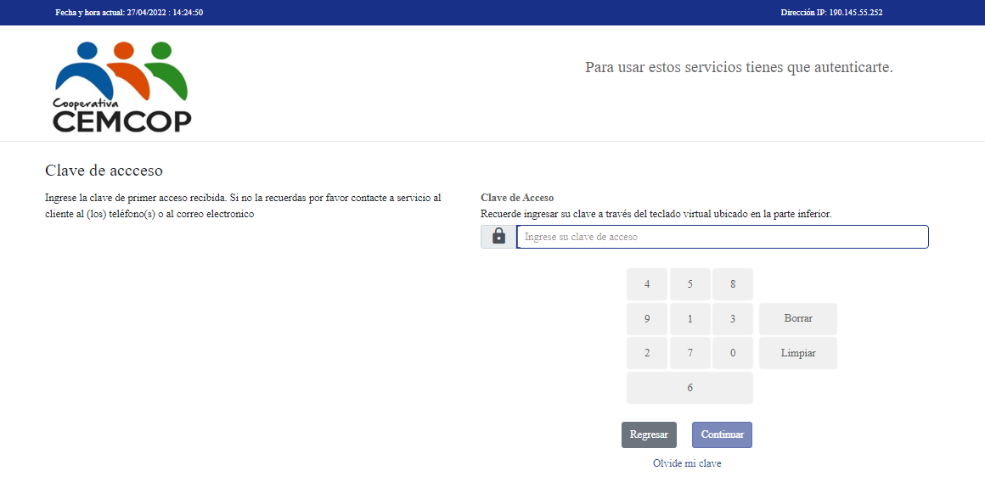
3. Solo por primera vez, dar clic en “Olvidé mi clave”, ya que en adelante su clave será solo de 4 números.

Slide 4
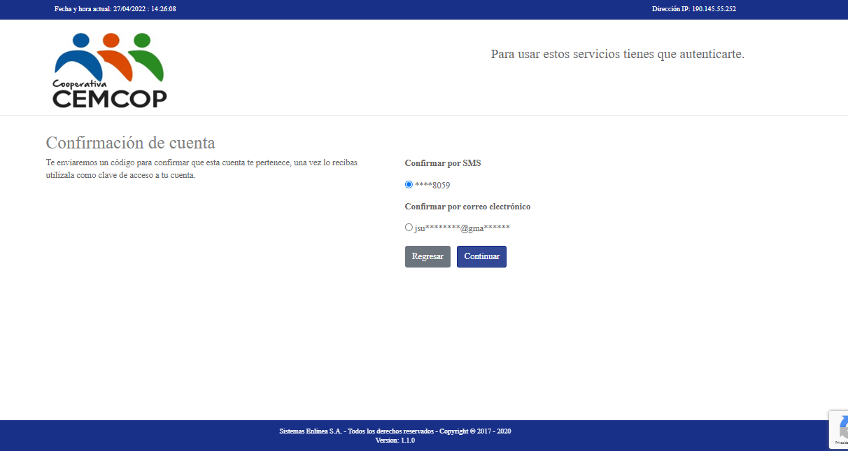
4. Seleccionar el medio por el cual se le enviará la clave temporal. En lo posible, le recomendamos seleccionar el correo electrónico que es más rápido.
5. Clic en “Continuar”.

Slide 5
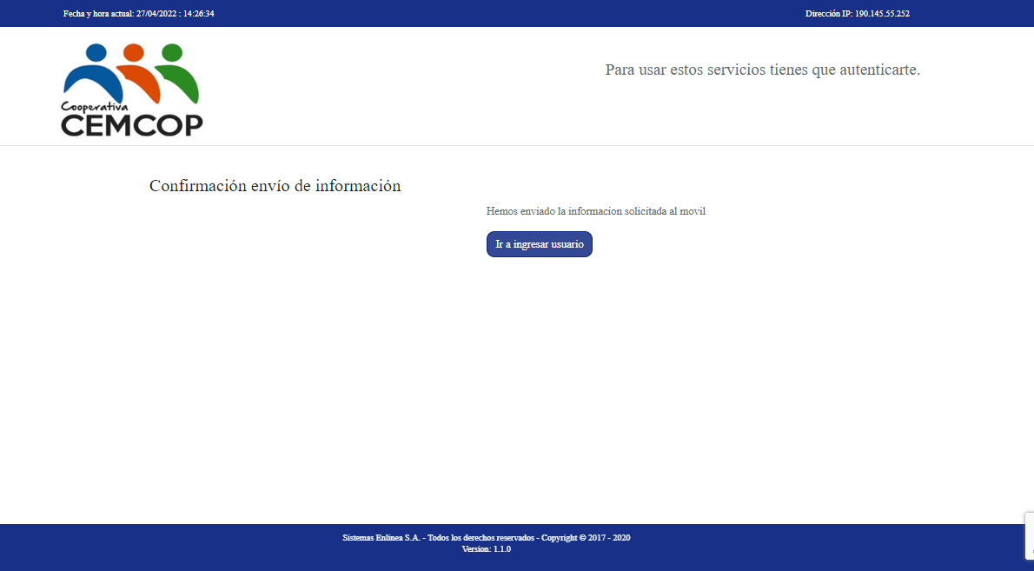
6. Clic en el botón “Ir a ingresar usuario”
Nota: Al correo electrónico o el celular registrado en la cooperativa, le debe llegar la clave temporal, si a ninguno de los dos no le llega, por favor validar si tenemos sus datos actualizados comunicándose al 4890582 Ext. 6803 o 6810

Slide 6
Nuevamente repetir el paso 1 y el 2

Slide 7
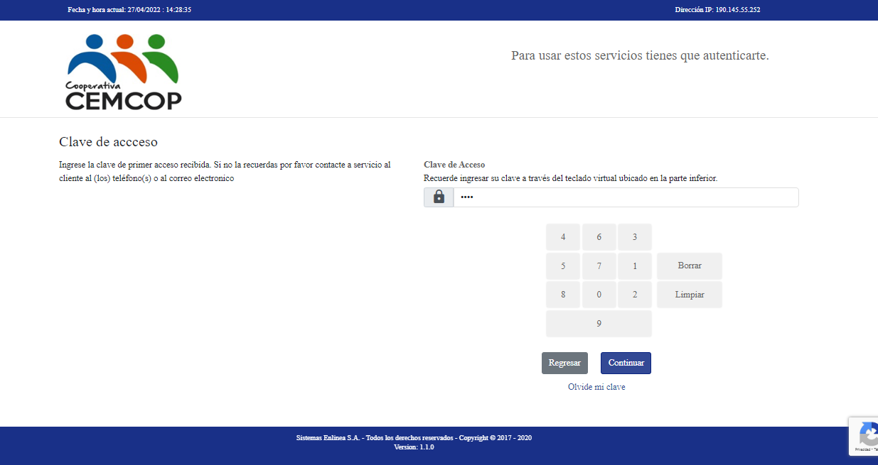
7. Digite la clave temporal que se le envió al correo o al celular. Es un número de 4 cifras y solo podrá utilizar el teclado de la pantalla (no funciona el teclado del computador o del celular)
8. Clic en el botón “Continuar”

Slide 8
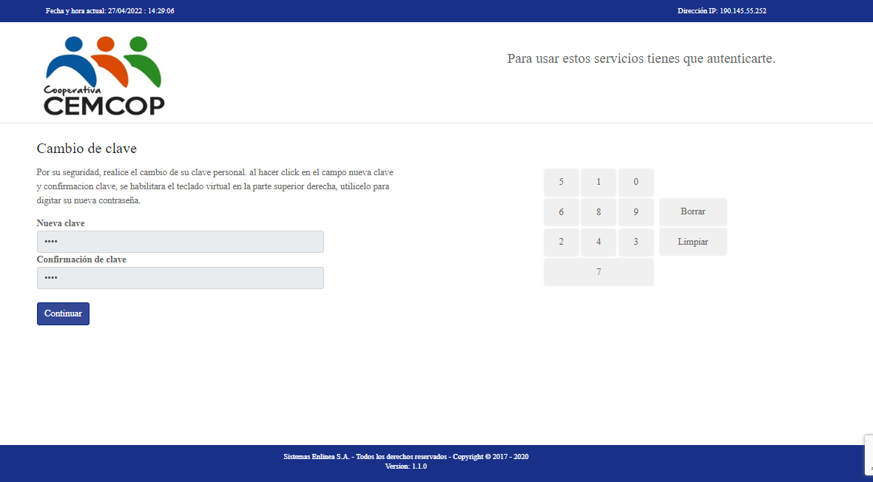
9. Con el teclado de la pantalla, por favor digite su nueva clave que debe contener 4 cifras. Escoja un número que le sea fácil recordar. Luego vuélvala a digitar en el campo “Confirmación de clave” Clic en “Continuar”

Slide 9
10. Seleccione una imagen que le sea fácil recordar
11. Escriba una frase de seguridad, que le sea fácil recordar. Puede contener máximo 100 caracteres Y Clic en “Continuar”

Slide 10
12. Para continuar deberás dar clic en “Permitir” y así no volverá a salir en adelante.

Slide 11
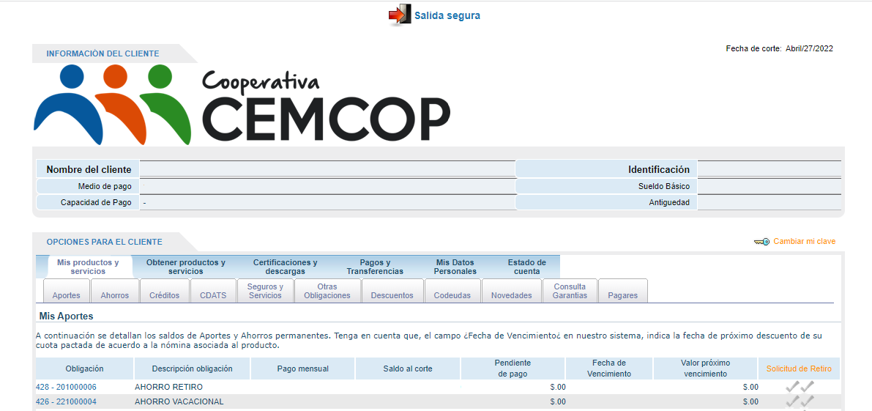
Ten en cuenta que por seguridad, el sistema te pedirá cambio de clave regularmente.
Y listo, podrás ingresar a tu cuenta y su funcionamiento es el mismo.

